Slide 1


Slide 2
Сабақтың тақырыбы:
Алма мен Бәйтерек

Slide 3
Сабақтың мақсаты:
Синоним сөздерді меңгеру.
Ертегінің мағынасын түсіну.
Топ арасында шағын қойылым көрсете білу.
Сан есімдерді қайталау.

Slide 4
Жаңа сөздік:
Ғажайып – чудесный (-ая, -ое)

Slide 5
“Есте сақта” айдары
Биік, зәулім – высокий
Әдемі, сұлу, әсем - красивый

Slide 6
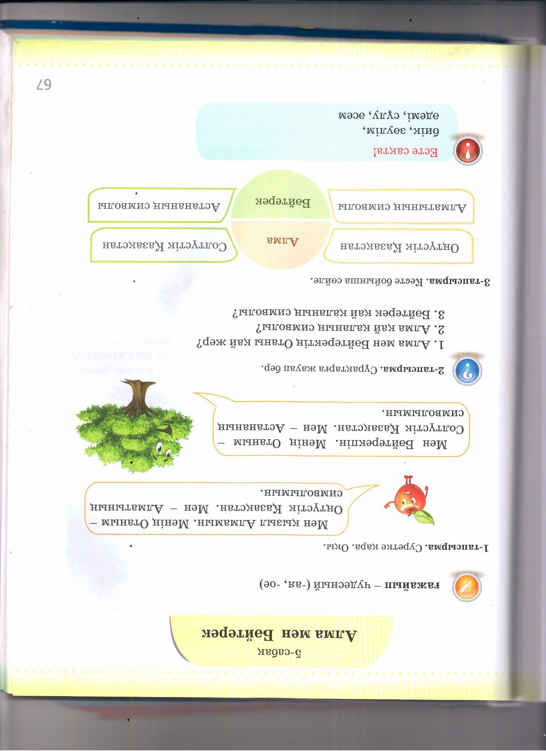

Slide 7
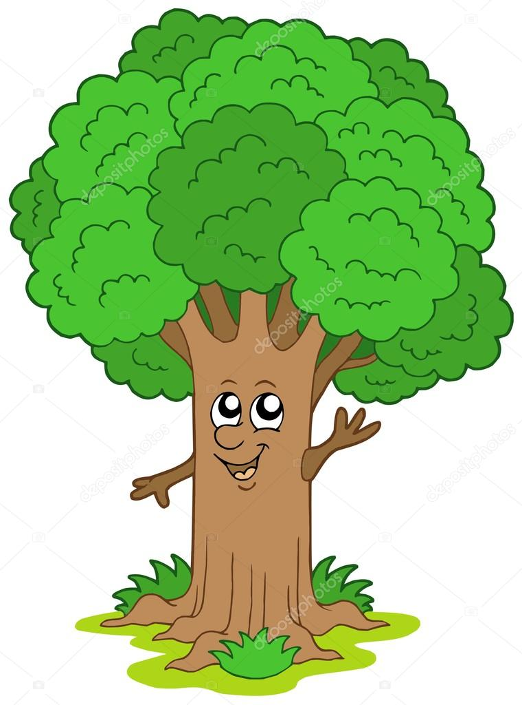
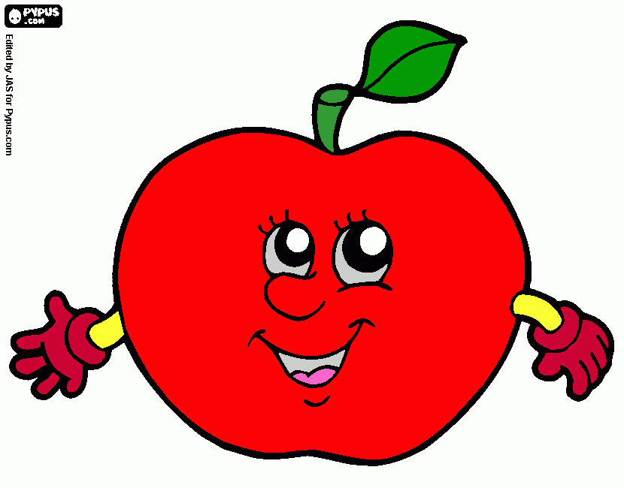
Алма мен Бәйтерек туралы ертегі

Slide 8
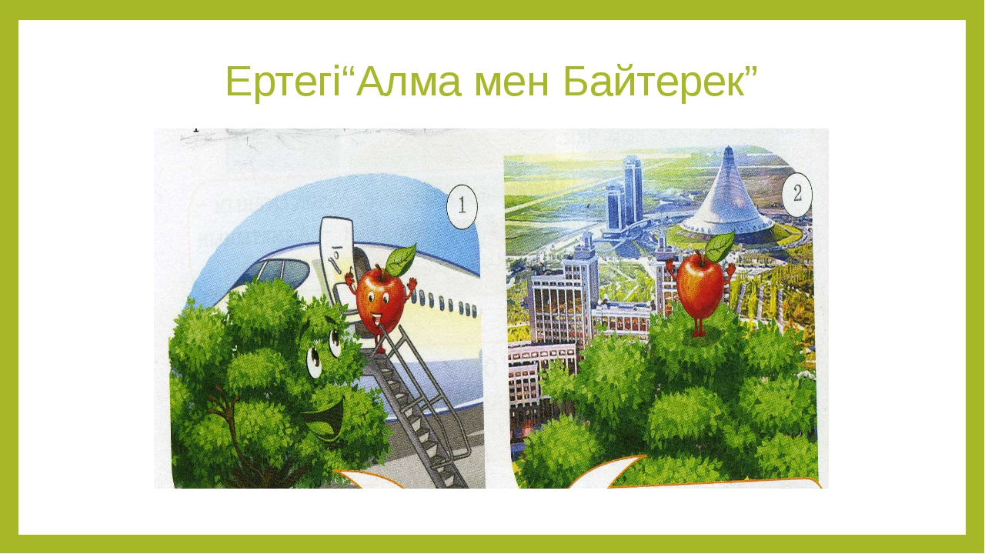
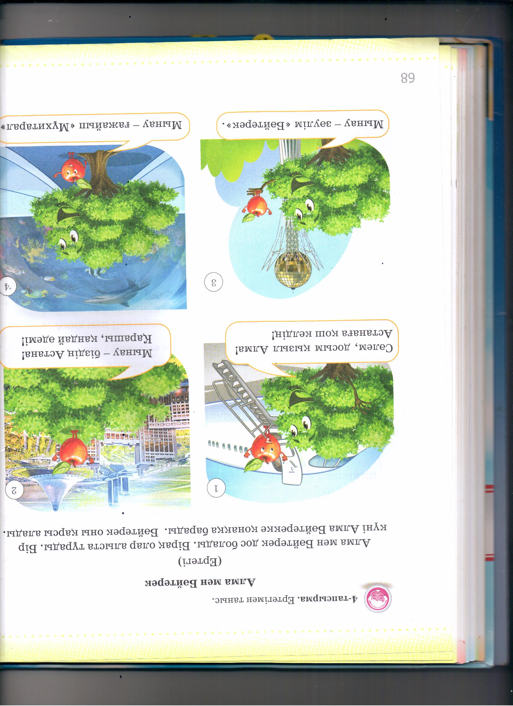
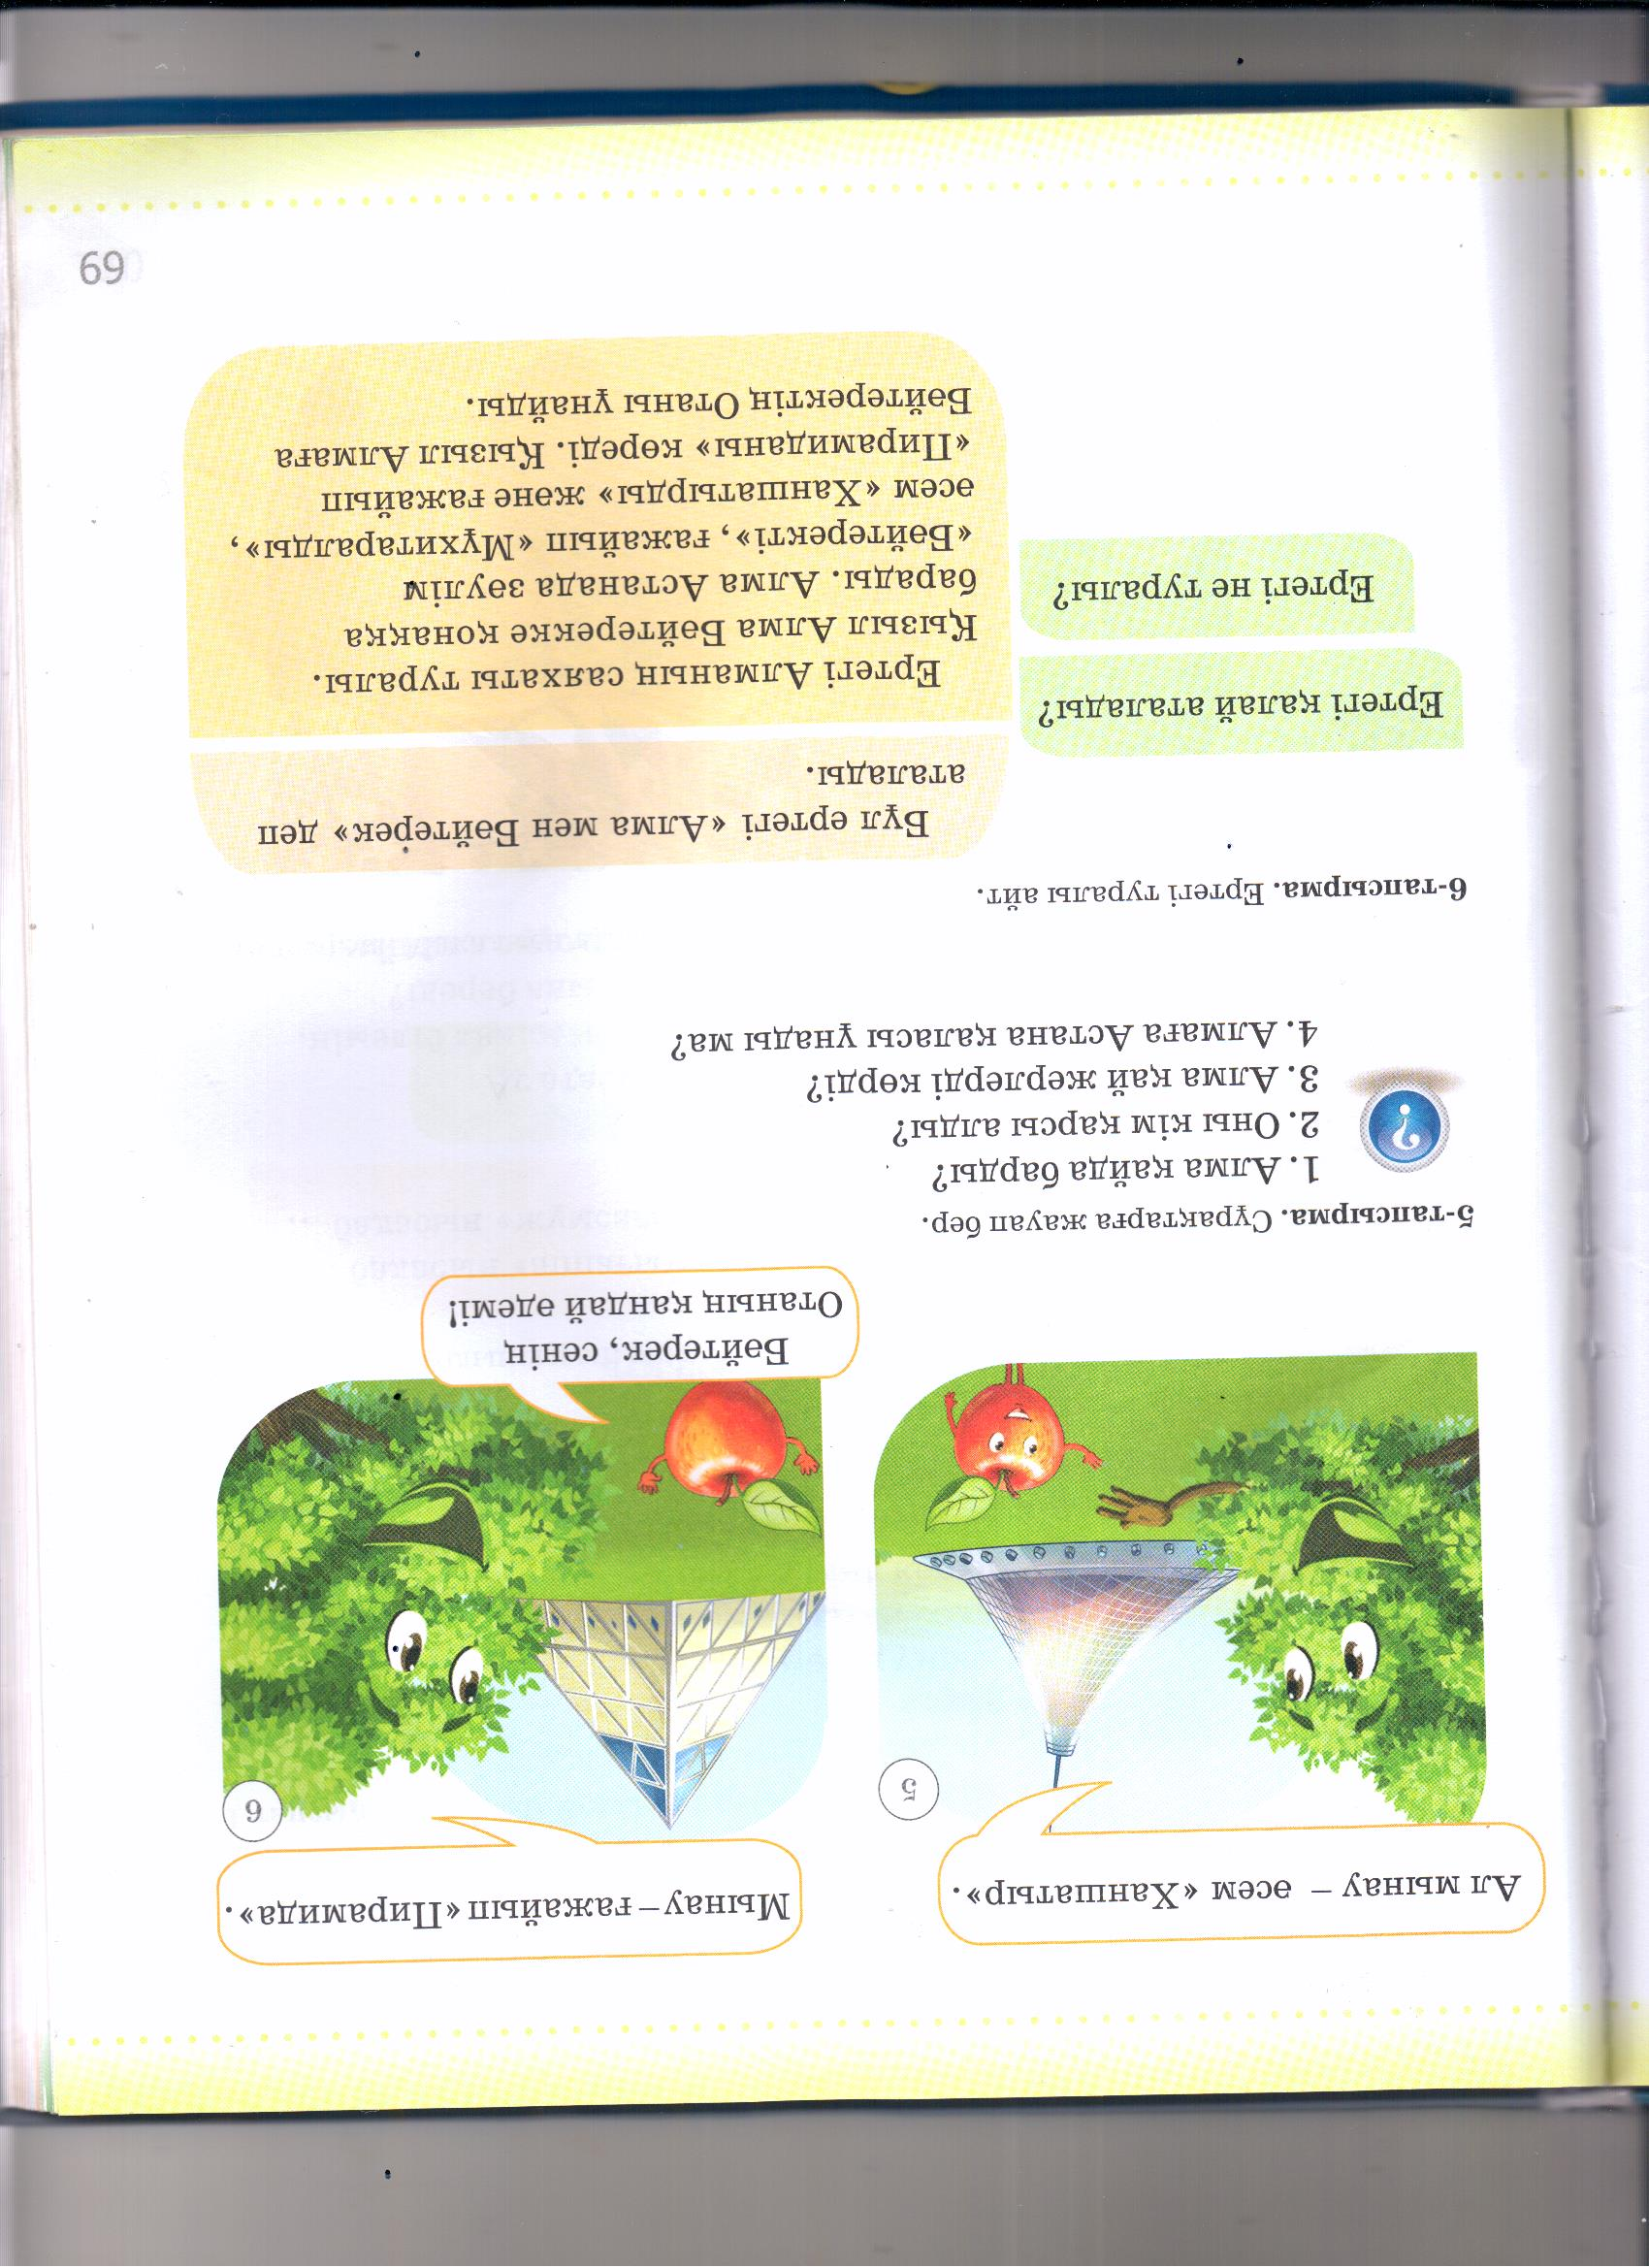

Slide 9
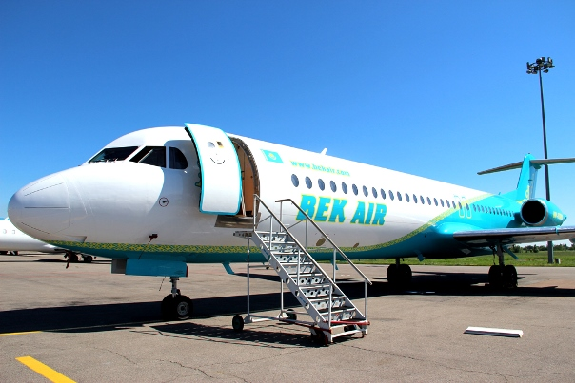

Slide 10
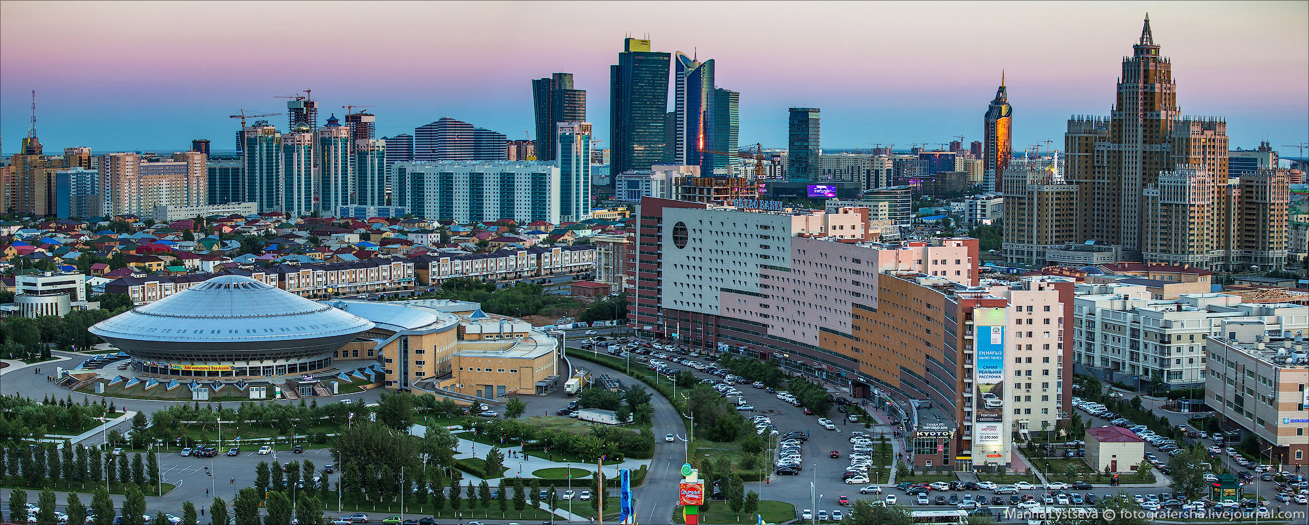

Slide 11
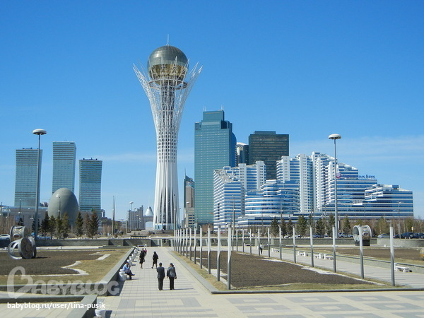

Slide 12
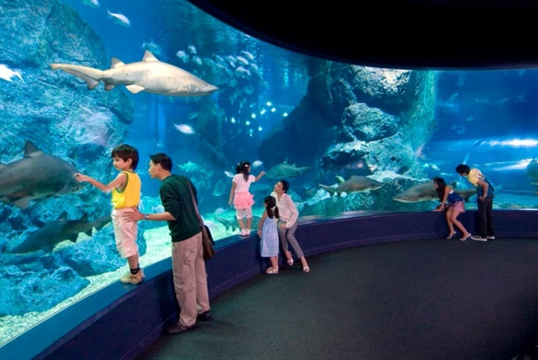

Slide 13
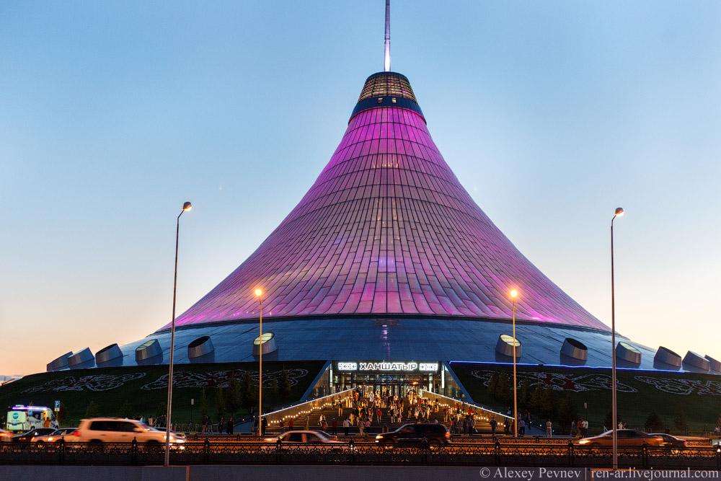

Slide 14
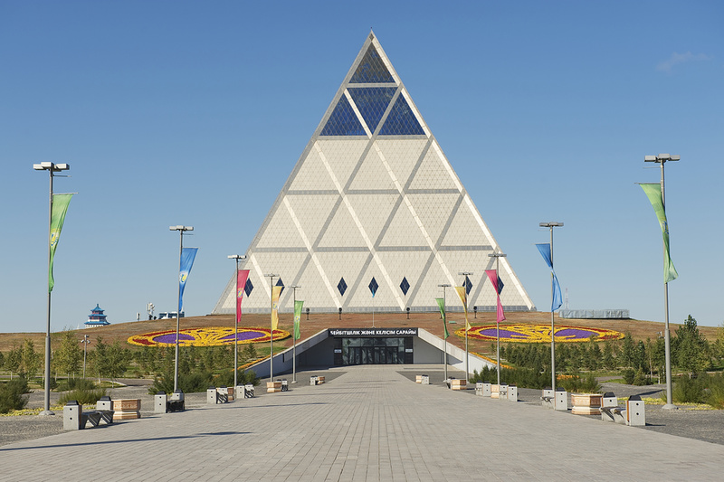

Slide 15

Ойлан, тап!
2002 жылы «...» монументі салынды. Оның биіктігі -97метр.
2004 жылы «...» салынды. Оның биіктігі-80 метр.
2006 жылы «...» салынды. Ол достық,бірлік,
бейбітшілік белгісі.
2010 жылы «...» салынды.Оның биіктігі-150 метр.

Slide 16

2002 жылы «Астана-Бәйтерек» монументі салынды. Оның биіктігі -97метр.
2004 жылы «Ақ Орда» салынды. Оның биіктігі-80 метр.
2006 жылы «Бейбітшілік және келісім сарайы» салынды. Ол достық,бірлік,бейбітшілік белгісі.
2010 жылы «Ханшатыр» салынды.Оның биіктігі-150 метр.

Slide 17

Артық сөздерді табайық!

Slide 18
Сабақты қорытындылау
“ОТАН” деген сөзді қалай түсінесіңдер?

Slide 19
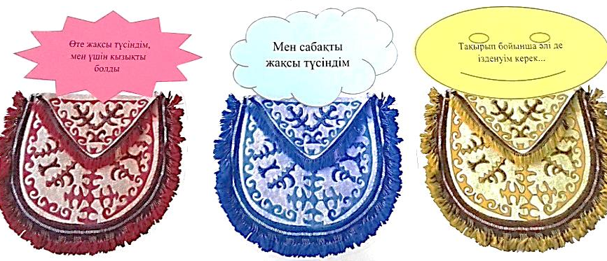
Рефлексия
“Білім қоржыны”

